Slide 1
Administración de proyectos 2017
Exposición: Perito informático

Slide 2

Definición
El Perito Judicial Informático es un profesional dotado de conocimientos especializados en materia de las nuevas tecnológicas, quien a través de su capacitación y experiencia, suministra información u opinión fundada a profesionales, empresas y a los tribunales de justicia sobre los puntos litigiosos que son materia de su dictamen.
A través de su pericia analiza los diferentes elementos informáticos, y busca aquellos datos que puedan constituir la evidencia digital que servirá, de manera contundente, para el esclarecimiento del litigio al que ha sido encomendado de manera judicial o extrajudicialmente en un proceso legal, solucionando de esta manera los aspectos y conocimientos que el juez o los tribunales no están obligados de conocer.

Slide 3
En la Argentina, éste es un campo emergente y en el 98% de los procesos judiciales, la evidencia informática obtenida de esos peritos no es tenida en cuenta. Esto ocurre porque aún hay mucho desconocimiento en la Justicia sobre el accionar de estos profesionales y la veracidad que pueden aportar las pruebas arrojadas por su investigación.
La pericia tecnológica no cuenta aún con protocolos estándar y muchas pruebas son desestimadas por ese hecho.

Slide 4

Funciones
Entre sus funciones están la de: asesorar, emitir informes judiciales o extrajudiciales, a partir de sus conocimientos científicos y técnicos siendo su papel el de auxiliar de Magistrados, Jueces, Abogados, Tribunales.. y a cuantas personas lo necesiten a través de sus conocimientos según lo dispuesto en la leyes.
En su carácter de auxiliar de la justicia tiene como tarea primordial la de asesorar al juez respecto a temas relacionados con la informática.

Slide 5
Características
Un perito informático debe ser un profesional del peritaje informático, no un experto en una sola área de la informática. Es decir, un informático preparado, idóneo en varias disciplinas, y sobre todo, eficaz "perito en la materia“
El perito debe contar con especificidad, ya que como todas las profesiones, es importante la especialización dado que la materia informática es muy basta y cambiante. Por ello resulta indispensable contar con profesionales experimentados y especializados en HW y SW que interactúen para lograr los objetivos

Slide 6
Las técnicas de robo de información, de manipulación de software, avanza con una velocidad pasmosa.
Es necesario acudir a cursos y seminarios, fundamentalmente, sobre Derecho Procesal y sobre auditoría y seguridad informática

Slide 7
Áreas de trabajo
Propiedad industrial: Espionaje / Revelación de secretos.
Acceso o copia de ficheros de la empresa, planos, fórmulas, costes,
Uso de información: Competencia desleal de un empleado.
Vulneración de la intimidad. Lectura de correo electrónico.
Despido por causas tecnológicas.
Valoraciones de bienes informáticos.
Interceptación de telecomunicaciones.
Protección de datos personales y datos reservados de personas jurídicas.
Apoderamiento y difusión de datos reservados.
Manipulación de datos o programas.
Valoraciones de bienes informáticos.

Slide 8

Áreas de trabajo
Delitos contra la propiedad intelectual.
Uso de software sin licencia. Piratería.
Copia y distribución no autorizada de programas de ordenador.
Estafa, fraudes, conspiración para alterar el precio de las cosas
Pornografía infantil: acceso o posesión, divulgación, edición
Uso indebido de equipos informáticos: daños o uso abusivo.

Slide 9
Aplicación en delitos informáticos
La demanda más común por parte de los individuos está relacionada con el ciber acoso, un área muy sensible y un problema difícil de solucionar ya que quienes realizan este tipo de actividades mutan a través de distintas redes sociales o acceden a aplicaciones para perseguir a una persona.
Las soluciones y servicios desarrollados para este ámbito permiten que las compañías aseguren a sus clientes que nadie más que ellos mismos podrán acceder a la información de sus sistemas.

Slide 10

Requisitos
1) Poseer titulación oficial en el ámbito de la informática
Que demuestre que conoce lo que quiere peritar. Para ello son válidas tanto las titulaciones superiores universitarias de informática como los estudios de grado superior en informática.
Este aspecto es importante además porque, en caso de que debamos contraponer nuestras conclusiones a las de otro perito, tiene mucho peso cual de los dos tiene una formación de mayor nivel.
2) Carecer de antecedentes penales
No se puede ser perito informático y tomar decisiones que afectan a un juicio si antes tú te has sentado en un banquillo y te han condenado.

Slide 11
Requisitos
3) Pertenecer a las listas de peritos informáticos de un colegio profesional
Esto es imprescindible, ya que el Juzgado pide los peritos judiciales usando las listas que les suministran los colegios profesionales. Sólo en caso de no existir lista de un colegio profesional se recurre a las listas de otras entidades.
4) Estar colegiado.
El simple hecho de estar colegiado en un colegio profesional de informática ya acredita ante terceros estar en posesión de una titulación oficial de informática, además de que es requisito indispensable para acceder a las listas de peritos judiciales del colegio
Un perito informático colegiado puede obtener el visado colegial de su dictamen pericial, lo que aporta un buen número de garantías adicionales frente al tribunal, además de poder extender una declaración responsable de servicios a fin de certificar por escrito que cumple con todos los requisitos para actuar como perito.

Slide 12
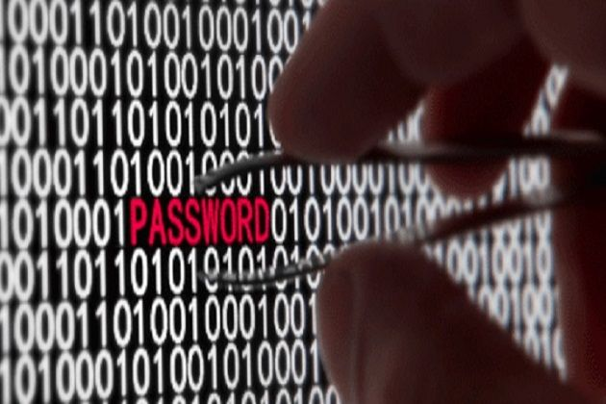
requisitos
5) Saber peritar
El hecho de ser titulado en informática no significa, ni mucho menos, que sepamos peritar.
Para acreditar que sabemos peritar, hay colegios profesionales de informática que emiten certificaciones de perito informático judicial aportando para ello diploma acreditativo de haber cursado formación específica en este ámbito.

